Slide 1
Детский церебральный паралич (ДЦП)
Педагог-психолог: Бакулина Е.В.

Slide 2
Интегрированное обучение
предполагает, что дети с отклонениями учатся в массовой школе по программе общей системы образования. В этом случае при условии коррекции дефекта (зрения, слуха, двигательной системы) они не отстают от своих сверстников по темпу обучения. В отличие от интегрированного, специальное обеспечивается особыми учебными программами и планами. Последние построены с учетом особенностей психофизического развития и познавательных возможностей детей, имеющих отклонения.

Slide 3
Инклюзивное обучение
предъявляет иные требования к организации преподавания и предполагает такие изменения в условиях обучения, которые обеспечивали бы усвоение школьной программы всеми детьми, независимо от уровня их психического и физического развития.

Slide 4
Детский церебральный паралич (ДЦП) —
это тяжелое заболевание нервной системы, которое нередко приводит к инвалидности ребенка. За последние годы оно стало одним из наиболее распространенных заболеваний нервной системы у детей. В среднем 6 из 1000 новорожденных страдают церебральным параличом (от 5 до 9 в разных регионах страны).

Slide 5
Формы ДЦП
Спастическая диплегия
Двойная гемиплегия
Гиперкинетическая форма
Атонично-астатическая форма
Гемиплегическая форма

Slide 6
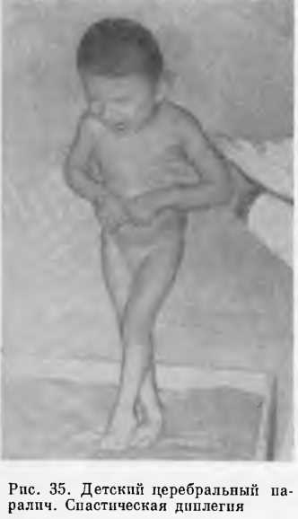
Спастическая диплегия
Наиболее распространенная разновидность церебрального паралича, известная также под названием «болезнь Литтла». Поражает обе половины тела, причем в большей мере ноги, чем руки.
Прогностически благоприятная форма заболевания в плане преодоления психических и речевых расстройств и менее благоприятная в отношении становления двигательных функций.

Slide 7
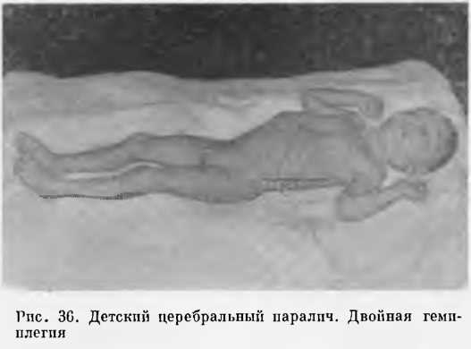
Двойная гемиплегия
Одна из самых тяжелых форм ДЦП. Установочные выпрямительные рефлексы совсем или почти не развиты. Произвольная моторика отсутствует или резко ограничена. Дети не сидят, не стоят, не ходят. Функция рук практически не развивается.
Прогноз двигательного, психического и речевого развития неблагоприятный.

Slide 8
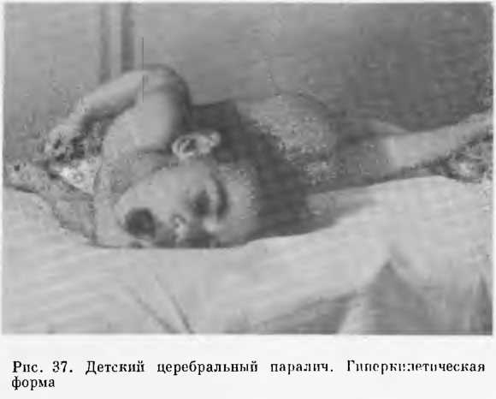
Гиперкинетическая форма
Гиперкинезы возникают непроизвольно, усиливаются при движении и волнении, а также при утомлении и при попытках к выполнению любого двигательного акта. В покое гиперкинезы уменьшаются и практически полностью исчезают во время сна. Они могут охватывать мышцы лица, языка, головы, шеи, туловища, верхних и нижних конечностей.
Психическое развитие нарушается меньше, чем при других формах церебрального паралича.

Slide 9
Атонично-астатическая форма
Характеризуется низким тонусом мышц. Наблюдается при преобладающем повреждении мозжечка и мозжечковых путей
При атонически-астатической форме ДЦП могут быть интеллектуальные нарушения различной степени тяжести.

Slide 10
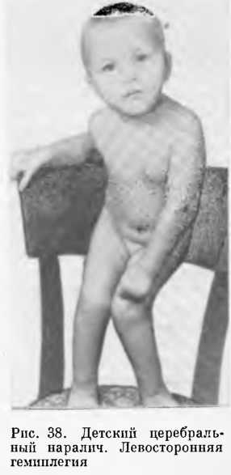
Гемиплегическая форма
Характеризуется односторонним поражением конечностей. Рука, как правило, поражена больше, чем нога.
При поражении правого полушария отмечается патология эмоционально-волевой сферы в виде агрессивности, инертности, эмоциональной уплощенности.

